Slide 1
Безопасный интернет
Презентация подготовлена для конкурса «Интернешка» http://interneshka.org/"

Slide 2
Помните!
ИНТЕРНЕТ может быть
прекрасным и полезным
средством для обучения,
отдыха или общения с друзьями.
Но – как и реальный мир –
Сеть тоже может быть опасна!

Slide 3
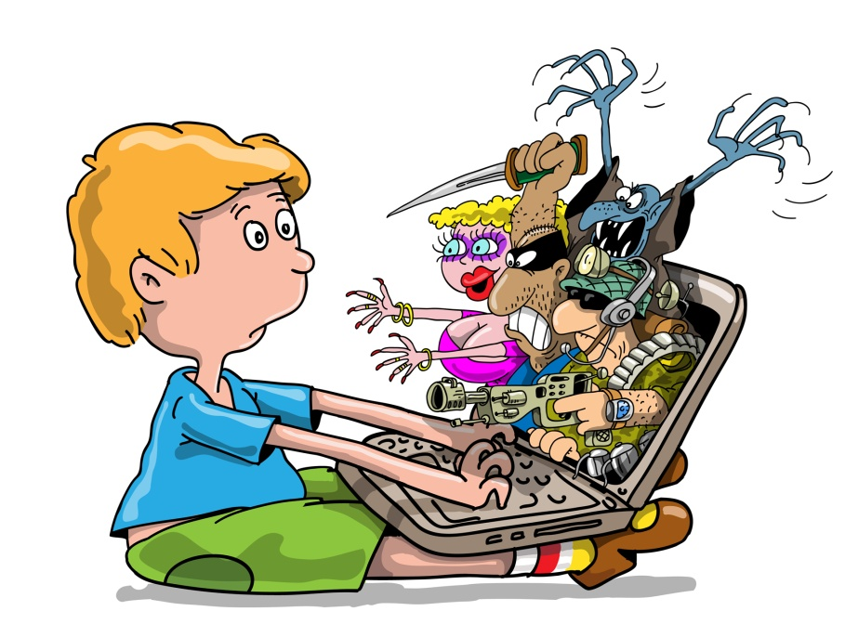
«Какие опасности подстерегают нас в Интернете?»

Slide 4
Виды опасностей и меры
предупреждения
Вредоносные программы
Азартные игры
Онлайновое пиратство
Материалы нежелательного содержания
Пять правил
Кроссворд
Материалы

Slide 5
Вредоносные программы
К вредоносным программам относятся вирусы, черви и «троянские кони» – это компьютерные программы, которые могут нанести вред вашему компьютеру и хранящимся на нем данным. Они также могут снижать скорость обмена данными с Интернетом и даже использовать ваш компьютер для
распространения своих копий на
компьютеры ваших друзей, родственников, коллег и по всей
остальной глобальной
Cети.

Slide 6
Вредоносные программы
Но обидно всем бывает,
Если «честный господин»
Вирусы нам посылает.
Интернет здесь победим.
А) Никогда не открывайте никаких вложений, поступивших с электронным письмом, за исключением тех случаев, когда вы ожидаете получение вложения и точно знаете содержимое такого файла.
Б) Скачивайте файлы из надежных источников и обязательно читайте предупреждения об опасности, лицензионные соглашения и положения о конфиденциальности.
В) Регулярно устанавливайте на компьютере
последние обновления безопасности и антивирусные
средства.

Slide 7
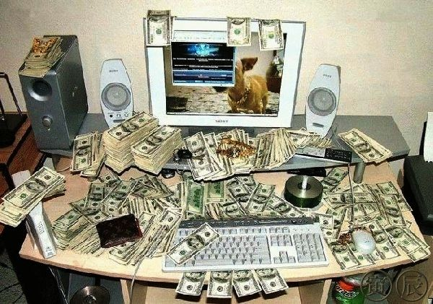
Азартные игры
Разница между игровыми сайтами и сайтами с азартными играми состоит в том, что на игровых сайтах обычно содержатся настольные и словесные игры, аркады и головоломки с системой начисления очков. Здесь не тратятся деньги: ни настоящие, ни игровые. В отличие от игровых сайтов, сайты с азартными играми могут допускать, что люди выигрывают или проигрывают игровые деньги. Сайты с играми на деньги обычно содержат игры, связанны с выигрышем или проигрышем настоящих денег.

Slide 8
Онлайновое пиратство
Онлайновое пиратство – это незаконное копирование и распространение (как для деловых, так и для личных целей) материалов, защищенных авторским правом – например, музыки, фильмов, игр или программ – без разрешения правообладателя.

Slide 9
Онлайновое пиратство
Можно попасть в ловушку пиратства, даже не подозревая, что совершаемые действия незаконные. Чтобы избежать таких неприятных сюрпризов, полезно знать основные способы:
Софтлифтинг – это явление, когда некое лицо покупает одну лицензированную копию программы и загружает ее на несколько машин.
Загрузка на жесткий диск – это нарушение в форме загрузки на жесткий диск происходит, когда некий человек или компания продает компьютеры с предустановленными нелегальными копиями программного обеспечения.
Интернет-пиратство – это размещение коммерческих программных продуктов в Интернете, чтобы любой человек мог загружать или копировать это коммерческое
программное обеспечение с использованием
какой-либо интернет-службы.

Slide 10
Материалы
Нежелательного содержания
К материалам нежелательного содержания относятся: материалы порнографического, ненавистнического содержания, материалы суицидальной направленности, сектантскими материалы, материалы с ненормативной лексикой.

Slide 11
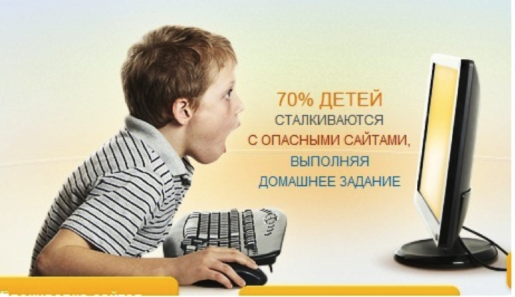
Материалы
Нежелательного содержания
Используйте средства фильтрации нежелательного материала (например, MSN Premium’s Parental Controls или встроенные в Internet Explorer®). Научитесь критически относиться к содержанию онлайновых материалов и не доверять им.

Slide 12
Мы хотим, чтоб Интернет, Был Вам другом много лет! Будешь знать пять правил этих — Смело плавай в Интернете! »

Slide 13
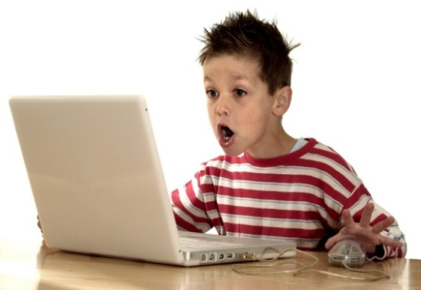
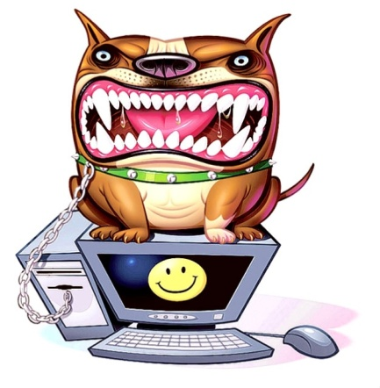
Запомните
«Если что-то непонятно страшно или неприятно, Быстро к взрослым поспеши, Расскажи и покажи.»
«Как и всюду на планете, Есть опасность в интернете. Мы опасность исключаем, Если фильтры подключаем.»
«Не хочу попасть в беду — Антивирус заведу! Всем, кто ходит в интернет, Пригодится наш совет.»
«Злые люди в Интернете Расставляют свои сети. С незнакомыми людьми Ты на встречу не иди!»
«Чтобы вор к нам не пришёл, И чужой нас не нашёл, Телефон свой, адрес, фото В интернет не помещай И другим не сообщай.»

Slide 14
Программа, которая маскируется под настоящий бесплатный антивирус или платный антивирусник (такой как антивирус Касперского,НОД 32 или Аваст).
1) Это явление, когда некое лицо покупает одну лицензированную копию программы и загружает ее на несколько машин.
1
5
С
О
Ф
Т
Л
И
Ф
Т
И
Н
Г
П
И
Р
А
Т
Т
В
О
4
Ч
Е
Р
В
6
Т О Я Н
66
2
Л Ж Е - А Н Т В И Р У С Ы
3
В Р У С
Вид вредоносного программного обеспечения, способного создавать копии самого себя и внедряться в код других программ
Правонарушение, суть которого составляет использование произведений науки, литературы и искусства, охраняемых авторским правом.
Вредоносная программа, распространяемая людьми, в отличие от вирусов и червей, которые распространяются самопроизвольно.
Особые вредоносные программы, которые распространяются на компьютерах, при этом их владелец практически ничего не делает.

Slide 15
Интернет ресурсы
Текст и стихи | http://74210s118.edusite.ru/p65aa1.html http://nsportal.ru/ap/library/literaturnoe-tvorchestvo/2013/03/28/stikhotvorenie-moy-bezopasnyy-internet http://86school3.ru/index.php/roditelyam/bezopasnyj-internet http://borovoeshc.ucoz.ru/load/shkola_bezopasnosti/bezopasnyj_internet_dlja_detej/7-1-0-109
Видео | http://videoscope.cc/85656-socialnyj-rolik-bezopasnyj-internet-detjam.html?from=sidebar_movies
Картинки | http://www.elettroaffari.it/wp-content/uploads/2012/09/antivirus-03.jpg http://s4.live4fun.ru/pictures/s3img_11113549_17_0.jpg http://im1-tub-ru.yandex.net/i?id=074bb http://русскиеновости.рф/wp-content/uploads/2014/10

Slide 16
Пояснительная статья
Цель работы: узнать об основных опасностях Интернета и подготовить про них презентацию.
Задачи:
Найти информацию о том, какие опасности есть в сети Интернет.
Найти информацию о каждой опасности, выбрать наиболее интересную, содержательную, соответствующую моему возрасту.
Составить план презентации, продумать оформление, навигацию.
Найти необходимые изображения, видео для оформления презентации.
Составить кроссворд.
Создать презентацию.
Возможное применение: Данная презентация может быть использована на уроках информатики, внеклассных мероприятиях, классных часах, в том числе и в начальной школе.
Работа с презентацией
Титульный слайд содержит название презентации, данные об авторе работы и руководителе.
До 5 слайда переход осуществляется щелчком левой кнопки мыши по слайду. Далее необходимо перемещаться из содержания по гиперссылкам к соответствующим разделам. Внутри раздела переход к следующему слайду также по щелчку левой кнопкой мыши, а с последнего слайда раздела можно вернуться к содержанию по ,
расположенной в правом нижнем углу. Чтобы не было случайного перехода к следующему слайду снят флажок Смена слайда по щелчку.
На 14 слайде по щелчку исчезают картинки, а на их месте появляются стихи об основных опасностях Интернета.
После просмотра презентации есть возможность проверить свои знания на тему безопасного Интернета, разгадав небольшой кроссворд. Кроссворд содержит 6 слов, которые встречаются в презентации. Правила разгадывания кроссворда:
Выбирать слова надо по порядку номеров.
Нажать на номер слова, которое хотите разгадать.
Появится задание (вопрос). Назвать ответ.
Нажать на вопрос. Он исчезнет, а в клетках появится правильный ответ.
Завершить презентацию можно, нажав на кнопку

